Slide 1
Презентация на тему «Типичные ошибки при заполнении бланков ОГЭ и ЕГЭ по математике в 2026 году» Верчагина О.Г., учитель математики ГБОУ СОШ № 4 п.г.т. Алексеевка г.о. Кинель 15.04.2026

Slide 2
Общие правила заполнения бланков
Бланки заполняются только чёрной гелевой или капиллярной ручкой с чёткими чернилами.
Оборотная сторона бланков не используется.
Записи делаются только в пределах полей.
Запрещены карандаши, корректоры, цветные ручки.
В бланках не допускаются пометки, позволяющие идентифицировать участника.
Почерк должен быть разборчивым.

Slide 3
Типичные ошибки при заполнении бланка ответов №1 (краткий ответ)
Использование ручки неправильного цвета. Синяя ручка или карандаш могут привести к тому, что бланк не будет считан сканерами.
Неаккуратное написание символов. Неразборчивое написание букв и цифр часто приводит к неправильному распознаванию ответов компьютером.
Заполнение не по образцу. В верхней части бланка указаны образцы написания букв, цифр и других допустимых символов. Отклонение от них может привести к ошибкам при обработке.

Slide 4
Типичные ошибки при заполнении бланка ответов №1 (краткий ответ)
Пропуски клеток внутри ответа. Каждый символ (цифра, буква, знак минус, запятая) записывается в отдельную клетку.
Использование недопустимых символов. В ответах нельзя записывать математические выражения, формулы, обыкновенные дроби, единицы измерения (градусы, метры
Некорректное исправление ошибок. Вместо использования специальных полей для замены ошибочных ответов некоторые участники зачёркивают ответ и пишут новый рядом или используют стрелки. Это приводит к тому, что компьютер не распознаёт ответы.

Slide 5
Типичные ошибки при заполнении бланка ответов №1 (краткий ответ)
Запись ответа в виде слов вместо цифр. В ОГЭ и ЕГЭ по математике ответы записываются только цифрами
Превышение длины ответа. Максимальная длина ответа — 17 символов. Если ответ превышает это значение, его нужно записать разборчиво в одну строку без сокращений
Некорректное исправление ошибок. Вместо использования специальных полей для замены ошибочных ответов некоторые участники зачёркивают ответ и пишут новый рядом или используют стрелки. Это приводит к тому, что компьютер не распознаёт ответы.

Slide 6
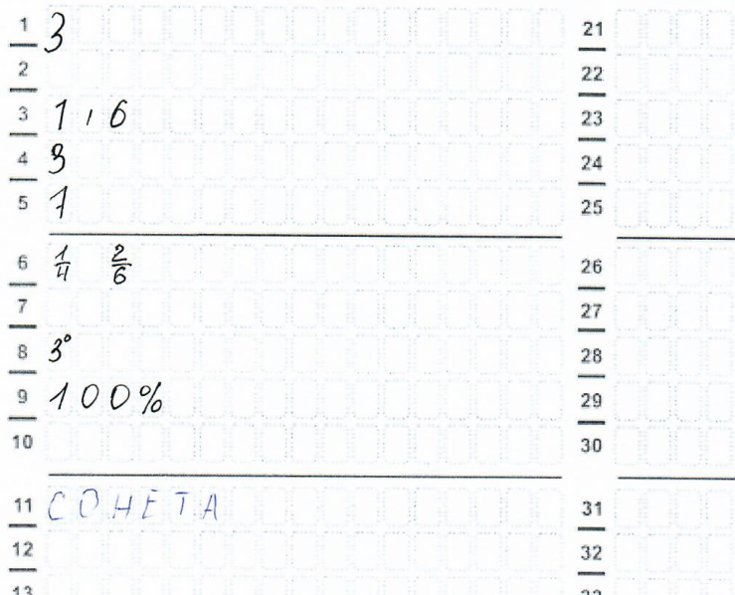
Цифра «3» написана за пределами клетки, ответ м.б. распознан как «2»
«,» м.б. распознана как «1»
«3» м.б. распознана как «9»
«7» м.б. распознана как «1»
В ответе использованы недопустимые символы. Ответ будет удален
В ответе использован недопустимый символ. Ответ будет распознан как «3»
В ответе использован недопустимый символ. Ответ будет распознан как «100»
Участник использовал ручку с чернилами не черного цвета.
Ответ может быть НЕ распознан

Slide 7
Ошибки при заполнении бланка ответов №2 (развёрнутый ответ)
Нарушение порядка использования бланков. Ответы, записанные с нарушением порядка (например, не по номеру задания), не проверяются
Посторонние записи. Любые посторонние записи (не относящиеся к решению заданий) могут привести к аннулированию проверки
Не указание номера задания перед решением. Каждое решение должно начинаться с номера задания
Продолжение решения на другом листе без указания. Если решение не вместилось на листе, нужно продолжить его на другом листе с пометкой «см. лист 2»
Неаккуратное оформление решений. Неразборчивый почерк, отсутствие пояснений или логических связей в решении может затруднить проверку

Slide 8
Как избежать ошибок
Тренировка. Перед экзаменом стоит попрактиковаться в заполнении бланков на пробных экзаменах или с помощью распечатанных образцов
Проверка перед сдачей. Нужно внимательно проверить, все ли задания перенесены в бланки, правильно ли заполнены поля, нет ли незаполненных областей (их нужно погасить знаком «Z» на последнем используемом листе).
Использование двух ручек. Рекомендуется брать на экзамен две чёрные гелевые ручки на случай, если одна закончится или испортится.
Внимательное чтение инструкций. Важно следовать указаниям в КИМ (контрольно-измерительных материалах) относительно формата записи ответов.

Slide 9
Вывод
Ошибки при заполнении бланков могут привести к потере баллов даже при правильных решениях. Соблюдение правил заполнения и предварительная практика помогут избежать досадных промахов на экзамене.

Slide 10
https://doc.fipi.ru/ege/normativno-pravovye-dokumenty/Pravila_zapolneniya_blankov_2026.pdf – правила заполнения бланков ЕГЭ
https://100ballnik.ru/wp-content/uploads/2026/03/Pravila_zapolneniya_blankov_OGE_2026.pdf правила заполнения бланков ОГЭ

